Slide 1
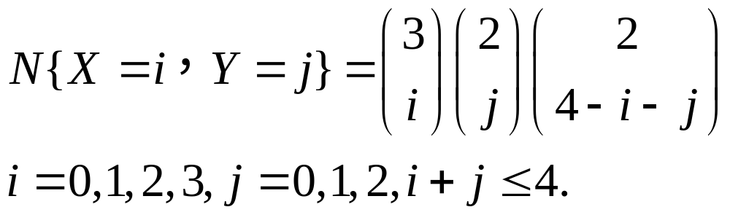
习题2 盒子里装有3只黑球、2只红球、 2只白球，在其中任取4只球。以X表示取到的黑球的只数，以Y表示取到的红球的只数。求X和Y的联合分布律
解 按古典概型计算。自7只球中取4只，共有
种取法。在4只球中，黑球有i只，红球有j只（剩下4-i-j只为白球）的取法数为：
于是：

Slide 2
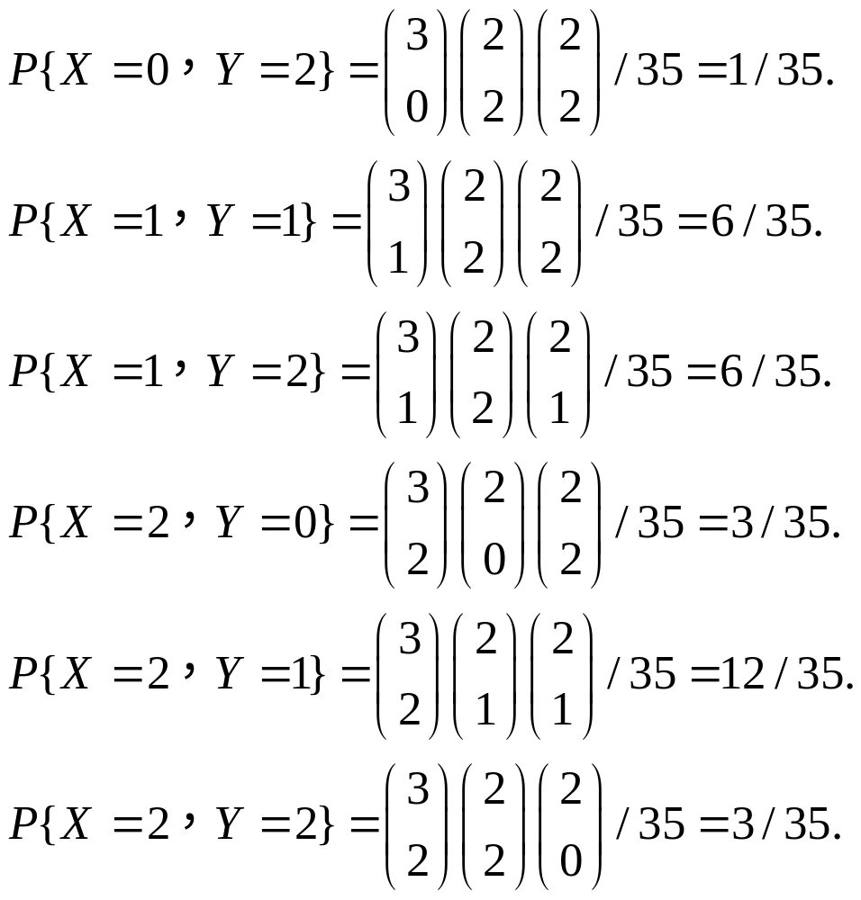

Slide 3
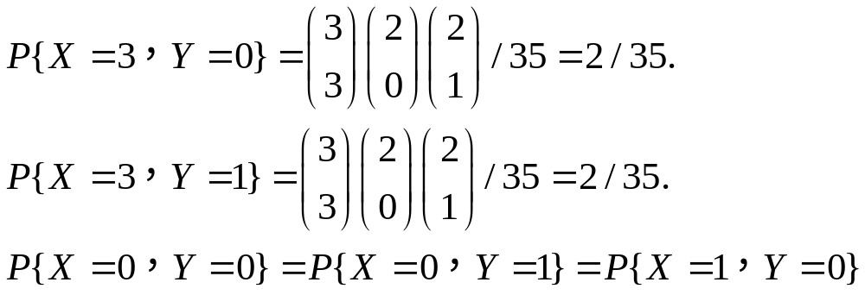
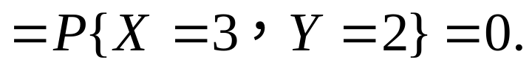
分布率为
X Y | 0 1 2 3
0 1 2 | 0 0 3/35 2/35 0 6/35 12/35 2/35 1/35 6/35 3/35 0

Slide 4
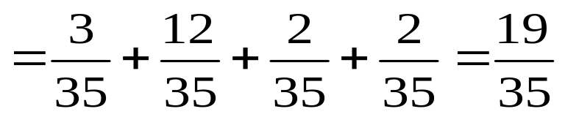
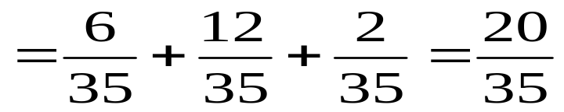
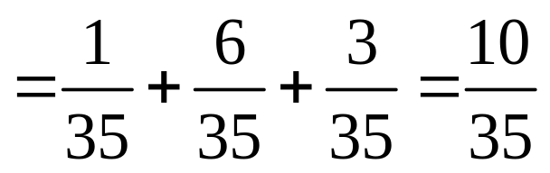
(2) P{X>Y}=P{X=2,Y=0}+P{X=2,Y=1}
+P{X=3,Y=0}+P{X=3,Y=1}
P{Y=2X}=P{X=1,Y=2}=6/35,
P{X+Y=3}=P{X=1,Y=2}+P{X=2,Y=1}
+P{X=3,Y=0}
P{X<3-Y}=P{X+Y<3}
=P{X=0,Y=2}+P{X=1,Y=1}+P{X=2,Y=1}

Slide 5
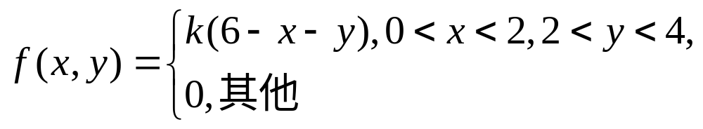
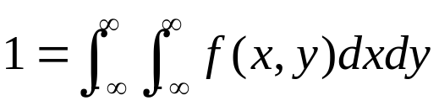
习题3 设随机变量(X,Y)的概率密度为
（1）确定常数k；（2）P{X<1,Y<3};
(3)求P{X<1.5}; (4) 求P{X+Y≤4}.
解 （1）由于（如图）
并利用性质

Slide 6
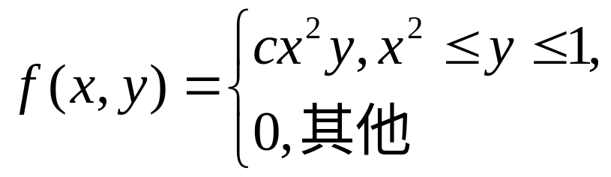
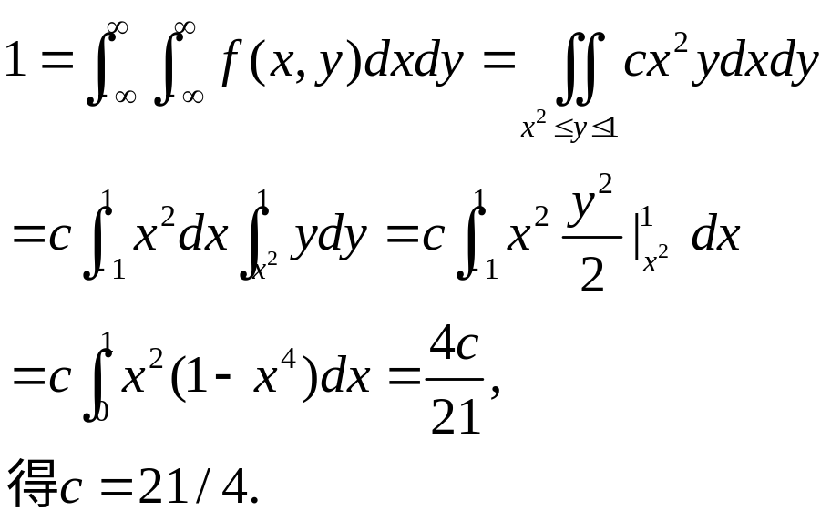

习题9 设二维随机变量(X,Y)的概率密度为
（1）确定常数c；（2）求边缘概率密度。
解 （1）由于（如下图）
y
1
x

Slide 7
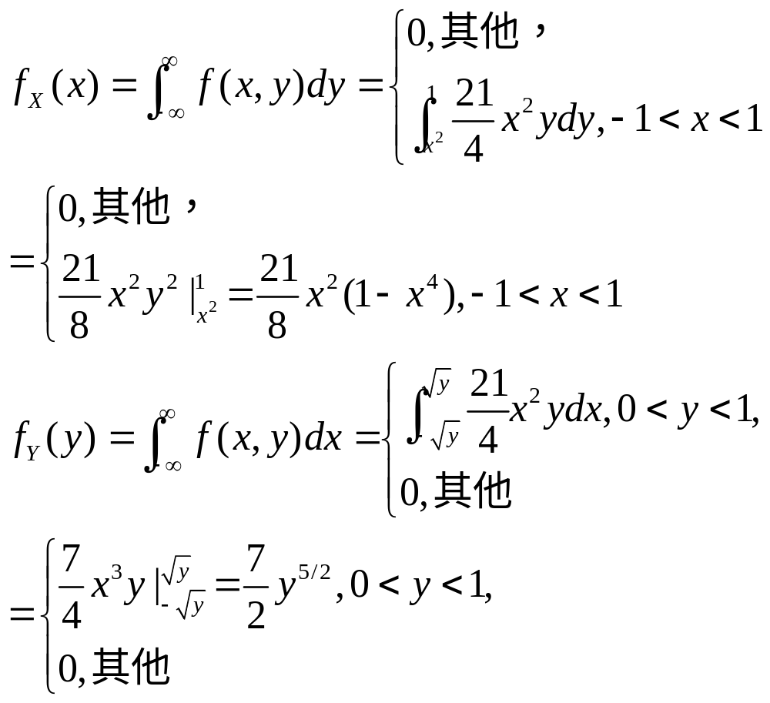
（2）

Slide 8
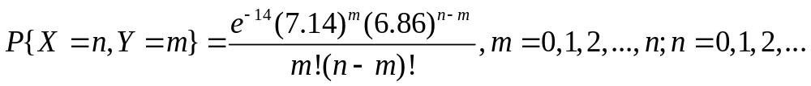
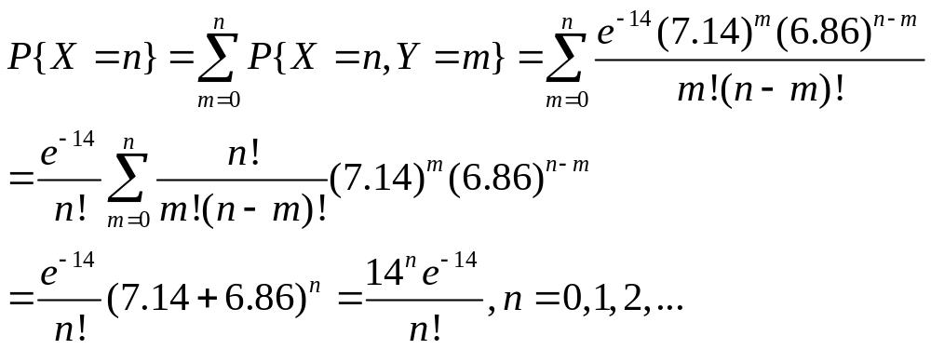
习题11 以X记某医院一天出生的婴儿的个数，Y记其中男婴的个数，设X和Y的联合分布律为
（1）求边缘分布律。（2）求条件分布律。
（3）特别，写出当X=20时，Y的条件分布律.
解 （1）

Slide 9
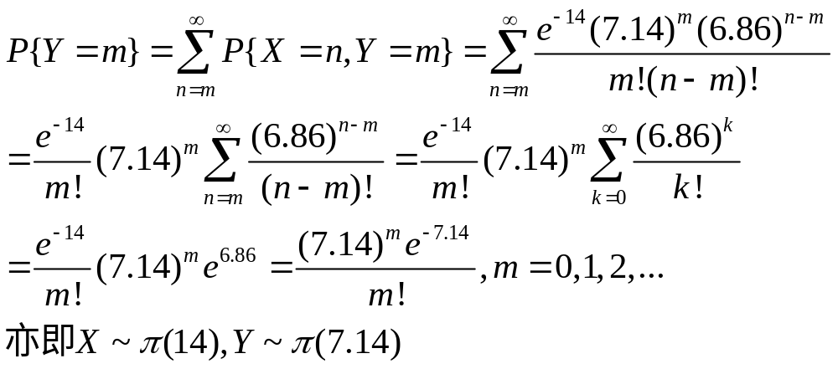
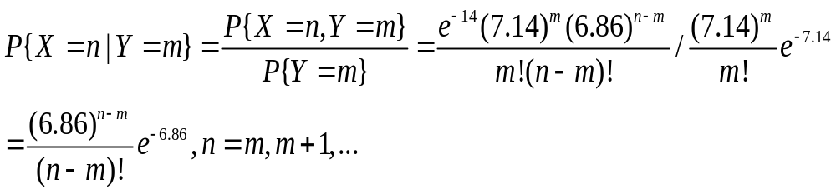
（2）对于m＝0,1,2,…

Slide 10
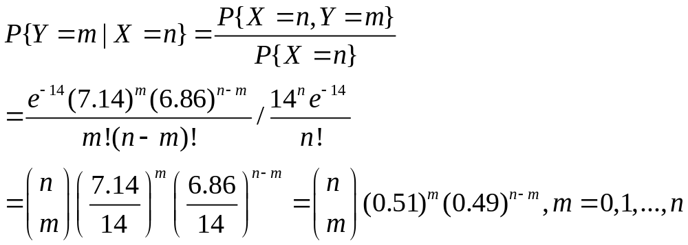
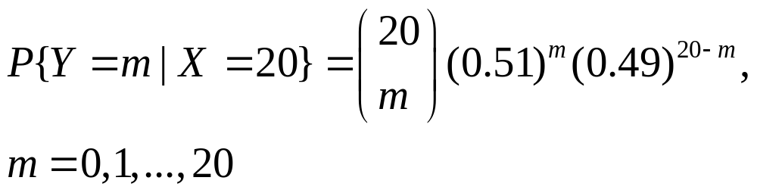
对于n=0,1,2…
（3）X=20时，

Slide 11
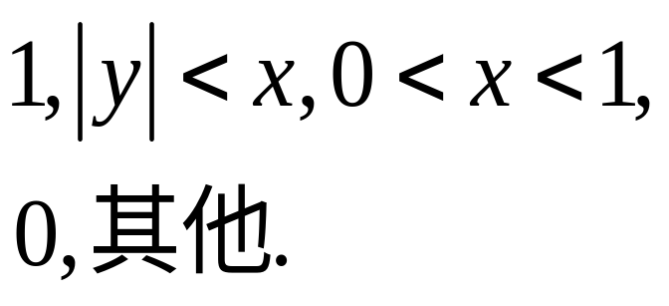
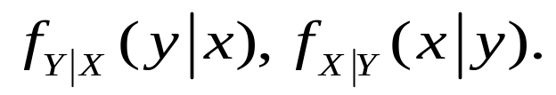
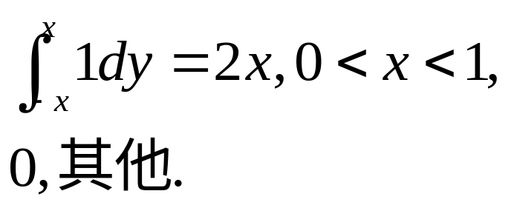
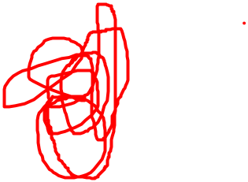
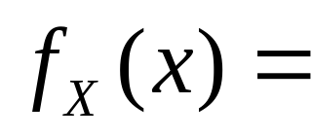
习题14 设随机变量（X，Y）的概率密度为
f(x,y)=
求条件概率密度
解：如右图,
y
1
0
1
x
-1

Slide 12
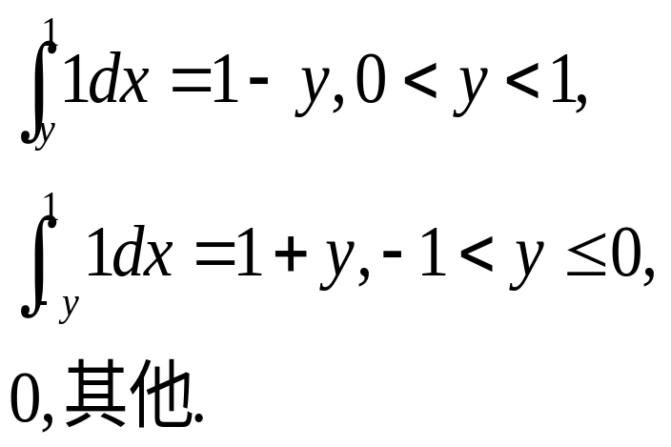
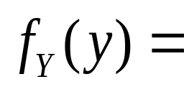
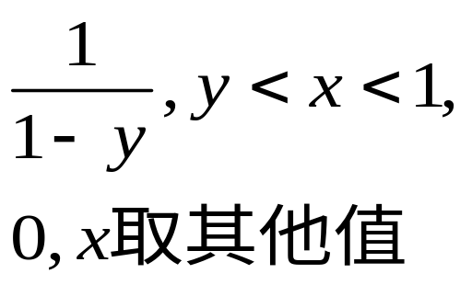
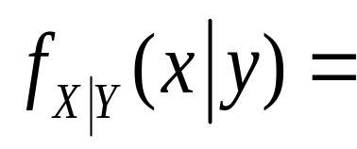
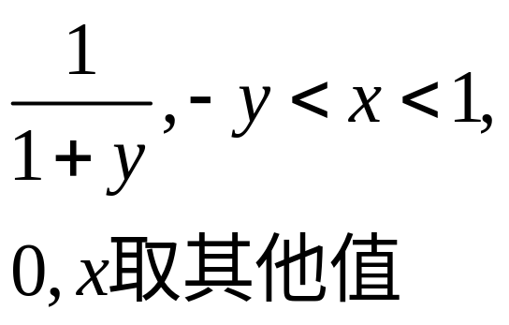
当0<y<1时，
当-1<y<=0时，
也可写成

Slide 13
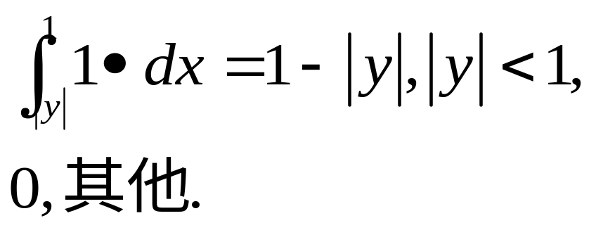
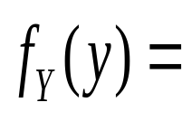
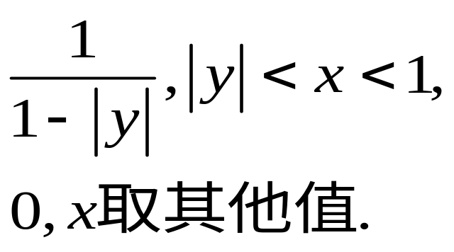
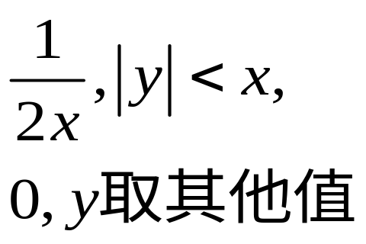
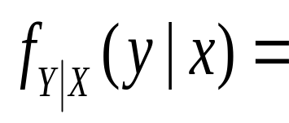
因此，当|y|<1时，
当0<x<1时，

Slide 14
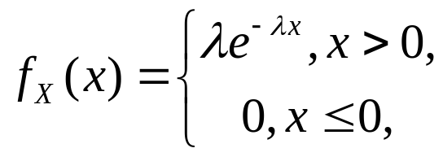
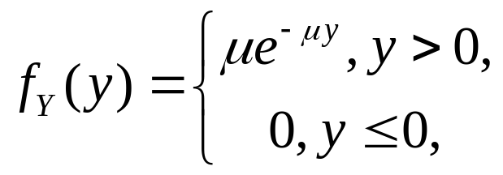

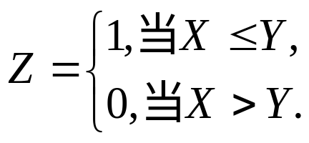

习题20 设X和Y事相互独立的随机变量，其概率密度分别为
其中 是常数，引入随机变量
（1）求条件概率密度 ；（2）求Z的分布律和分布函数

Slide 15
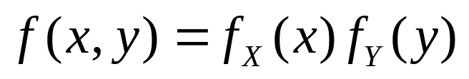
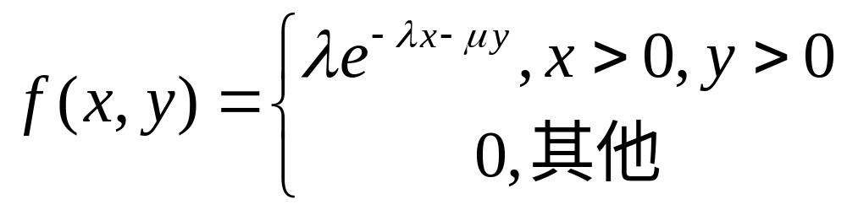

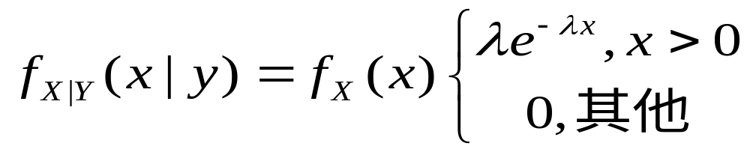
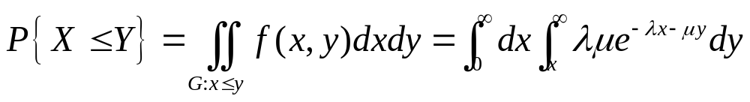
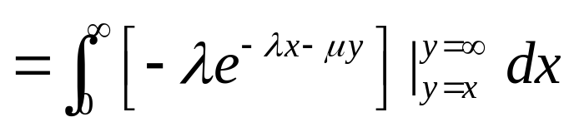
解： 由于X和Y相互独立，（X,Y）的概率密度函数
，即有
（1）当y>0时，有
=
（2）

Slide 16
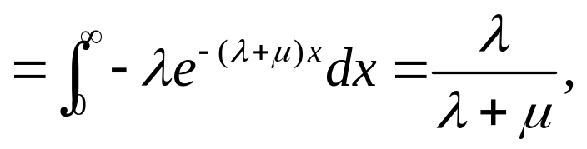
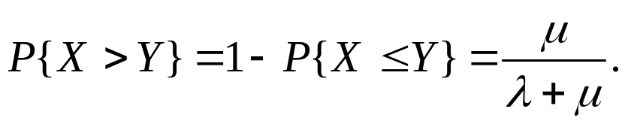
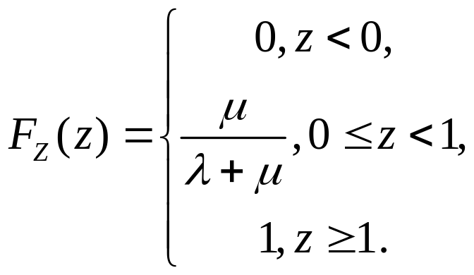

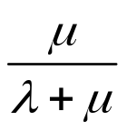
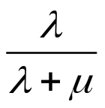
而
故Z的分布律为 Z的分布函数为
Z
0 1

Slide 17
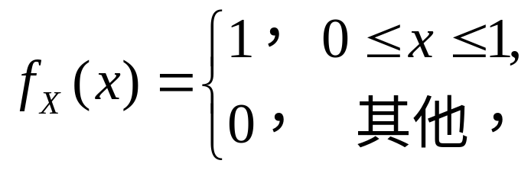
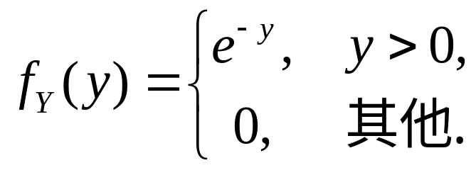
习题22 设X和Y事是两个相互独立的随机变量，其概率密度分别为
求随机变量 Z = X + Y 的概率密度.
解：由于X和Y是两个相互独立的随机变量，故随机变量Z = X + Y 的概率密度是：

Slide 18
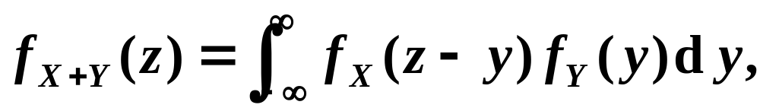
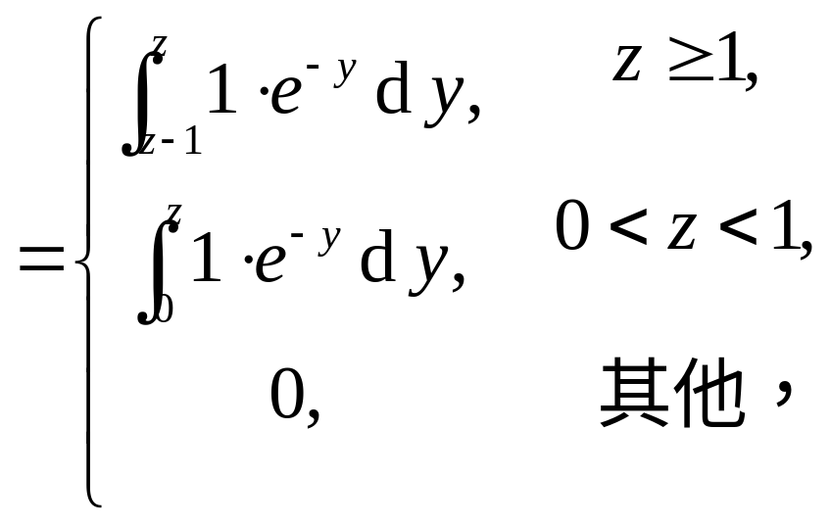


Slide 19




习题24.设随机变量（X,Y）的概率密度为
（1）问X和Y是否相互独立？
（2）求 Z = X+Y 的概率密度.
解：（1）

Slide 20



故X的概率密度为
同理，Y的概率密度为
显然 ，所以X,Y不相互独立.

Slide 21




（2）由教材第三章公式（5.1）可得Z=X+Y的概率密度 为
上述被积分函数仅当
即 y
y=z
时才不会等于0，由右图得
o z

Slide 22



即有

